Slide 1
数据分析中数理统计方法的正确使用
报告人：张利田
《环境科学学报》编委会执行副主编、编辑部主任
2007-11-26

Slide 2
重要假定
作者所处理的数据属于随机变量的特定样本。
作者已经掌握最基本的数理统计学常识，如概率、假设检验、均值、方差、标准差、正态分布、相关分析、回归分析、方差分析……。

Slide 3
数理统计问题的重要性
在科学研究中，经常会涉及到对随机变量大小、离散及分布特征的描述以及对2个或多个随机变量之间的关系描述问题。地学、环境科学研究也不例外。
对随机变量及随机变量之间的关系进行定量描述的数学工具就是数理统计学。
在科学研究中，能否正确使用各种数理统计方法关系到所得出结论的客观性和可信性。所以，来稿中使用的数理统计方法是否正确应是学术期刊编辑们极为重视的问题。
目前，国内环境科学与技术类学术期刊对稿件中数理统计方法问题的重视程度存在差异。

Slide 4
1 统计软件的选择
统计分析通常涉及大量的数据，需要较大的计算工作量。
在进行统计分析时，尽管作者可以自行编写计算程序，但在统计软件很普及的今天，这样做是毫无必要的。
出于对工作效率以及对算法的通用性、可比性的考虑，一些学术期刊要求作者采用专门的数理统计软件进行统计分析。

Slide 5
1 统计软件的选择
《环境科学学报》的编辑们在处理稿件时经常发现的问题是：作者未使用专门的数理统计软件，而采用Excel这样的电子表格软件进行数据统计分析。
由于电子表格软件提供的统计分析功能十分有限，只能借助它进行较为简单的统计分析，故我们不主张作者采用这样的软件进行统计分析。

Slide 6
1 统计软件的选择
目前，国际上已开发出的专门用于统计分析的商业软件很多，比较著名有SPSS(Statistical Package for Social Sciences)和SAS(Statistical Analysis System)。此外，还有BMDP和STATISTICA等……。
SPSS是专门为社会科学领域的研究者设计的，但此软件在自然科学领域也得到广泛应用。
BMDP是专门为生物学和医学领域研究者编制的统计软件。

Slide 7
1 统计软件的选择
目前，国际学术界有一条不成文的约定：凡是用SPSS和SAS软件进行统计分析所获得的结果，在国际学术交流中不必说明具体算法。由此可见，SPSS和SAS软件已被各领域研究者普遍认可。
我们建议作者们在进行统计分析时尽量使用这2个专门的统计软件。目前，有关这2个软件的使用教程在书店中可很容易地买到。

Slide 8
2 均值的计算 ：理论问题
均值（准确的称呼应为“样本均值”）的统计学意义：反映随机变量样本的大小特征。
均值对应于随机变量总体的数学期望—总体的数学期望客观上决定着样本的均值，反过来，通过计算样本的均值可以描述总体的数学期望。
在处理实验数据或采样数据时，经常会遇到对相同采样或相同实验条件下同一随机变量的多个不同取值进行统计处理的问题。
为找到代表这些观测值总体大小特征的代表值（统计量，该统计量根据样本数据算出），多数作者会不假思索地直接给出算术平均值和标准差。显然，这种做法是不严谨的—不一定总是正确的。

Slide 9
2 均值的计算：技术问题
在数理统计学中，作为描述随机变量样本的总体大小特征的统计量有算术平均值、几何平均值和中位数等多个。
何时用算术平均值？何时用几何平均值？以及何时用中位数？这不能由研究者根据主观意愿随意确定，而要根据随机变量的分布特征确定。

Slide 10
2 均值的计算：技术问题
反映随机变量总体大小特征的统计量是数学期望，而在随机变量的分布服从正态分布时，其数学期望就可以用样本的算术平均值描述。此时，可用样本的算术平均值描述随机变量的大小特征。
如果所研究的随机变量不服从正态分布，则算术平均值不能准确反映该变量的大小特征。在这种情况下，可通过假设检验来判断随机变量是否服从对数正态分布。如果服从对数正态分布，则几何平均值就是数学期望的值。此时，就可以计算变量的几何平均值。
如果随机变量既不服从正态分布也不服从对数正态分布，则按现有的数理统计学知识，尚无合适的统计量描述该变量的大小特征。此时，可用中位数来描述变量的大小特征。

Slide 11
3 相关分析：相关系数的选择
在相关分析中，作者们常犯的错误是：简单地计算Pearson 积矩相关系数，而且既不给出正态分布检验结果，也往往不明确指出所计算的相关系数就是Pearson 积矩相关系数。
在数理统计学中，除有针对数值变量设计的Pearson 积矩相关系数（对应于 “参数方法”）外，还有针对顺序变量（即“秩变量”）设计的Spearman秩相关系数和Kendall秩相关系数（对应于 “非参数方法”）等。
Pearson 积矩相关系数可用于描述2个随机变量的线性相关程度，Spearman或Kendall秩相关系数用来判断两个随机变量在二维和多维空间中是否具有某种共变趋势。

Slide 12
3 相关分析：相关系数的选择
在相关分析中，计算各种相关系数是有前提条件的。
在相关分析中，对于秩变量，一般别无选择，只能计算Spearman或Kendall秩相关系数。
对于数值变量，只要条件许可，应尽量使用检验功效最高的参数方法，即计算用Pearson 积矩相关系数。只有计算Pearson 积矩相关系数的前提不存在时，才考虑退而求其次，计算专门为秩变量设计的Spearman或Kendall秩相关系数（尽管这样做会导致检验功效的降低）。

Slide 13
3 相关分析：相关系数的选择
对于数值变量，相关系数选择的依据是变量是否服从正态分布，或变换后的数据是否服从正态分布。
对于二元相关分析，如果2个随机变量服从二元正态分布假设，则应该用Pearson 积矩相关系数描述这2个随机变量间的相关关系。
如果样本数据不服从二元正态分布，则可尝试进行数据变换，看变换后的数据是否符合正态分布？如果是，则可以针对变换后的数据计算Pearson 积矩相关系数；否则，就不能计算Pearson 积矩相关系数，而应改用检验功效较低的Spearman或Kendall秩相关系数（此时，如果强行计算Pearson 积矩相关系数有可能会得出完全错误的结论）。

Slide 14
4 相关分析与回归分析的区别
相关分析和回归分析是极为常用的2种数理统计方法，在环境科学及其它科学研究领域有着广泛的用途。然而，由于这2种数理统计方法在计算方面存在很多相似之处，且在一些数理统计教科书中没有系统阐明这2种数理统计方法的内在差别，从而使一些研究者不能严格区分相关分析与回归分析 。

Slide 15
4 相关分析与回归分析的区别
最常见的错误是:用回归分析的结果解释相关性问题。例如，作者将“回归直线（曲线）图”称为“相关性图”或“相关关系图”；将回归直线的R²(拟合度，或称“可决系数”)错误地称为“相关系数”或“相关系数的平方”；根据回归分析的结果宣称2个变量之间存在正的或负的相关关系。

Slide 16
4 相关分析与回归分析的区别
相关分析与回归分析均为研究2个或多个变量间关联性的方法，但2种数理统计方法存在本质的差别，即它们用于不同的研究目的。
相关分析的目的在于检验两个随机变量的共变趋势（即共同变化的程度），回归分析的目的则在于试图用自变量来预测因变量的值。

Slide 17
4 相关分析与回归分析的区别
在相关分析中，两个变量必须同时都是随机变量，如果其中的一个变量不是随机变量，就不能进行相关分析。这是相关分析方法本身所决定的。

Slide 18
4 相关分析与回归分析的区别
对于回归分析，其中的因变量肯定为随机变量（这是回归分析方法本身所决定的），而自变量则可以是普通变量（有确定的取值）也可以是随机变量。

Slide 19
4 相关分析与回归分析的区别
如果自变量是普通变量，即模型Ⅰ回归分析，采用的回归方法就是最为常用的最小二乘法。
如果自变量是随机变量，即模型Ⅱ回归分析，所采用的回归方法与计算者的目的有关。
  在以预测为目的的情况下，仍采用“最小二乘法”（但精度下降—最小二乘法是专为模型Ⅰ 设计的，未考虑自变量的随机误差）；
  在以估值为目的（如计算可决系数、回归系数等）的情况下，应使用相对严谨的方法（如“主轴法”、“约化主轴法”或“Bartlett法” ）。

Slide 20
4 相关分析与回归分析的区别
显然，对于回归分析，如果是模型Ⅱ回归分析，鉴于两个随机变量客观上存在“相关性”问题，只是由于回归分析方法本身不能提供针对自变量和因变量之间相关关系的准确的检验手段，因此，若以预测为目的，最好不提“相关性”问题；若以探索两者的“共变趋势”为目的，应该改用相关分析。
如果是模型Ⅰ回归分析，就根本不可能回答变量的“相关性”问题，因为普通变量与随机变量之间不存在“相关性”这一概念（问题在于，大多数的回归分析都是模型Ⅰ回归分析！）。此时，即使作者想描述2个变量间的“共变趋势”而改用相关分析，也会因相关分析的前提不存在而使分析结果毫无意义。

Slide 21
4 相关分析与回归分析的区别
需要特别指出的是，回归分析中的R²在数学上恰好是Pearson积矩相关系数r的平方。因此，这极易使作者们错误地理解R²的含义，认为R²就是 “相关系数”或“相关系数的平方”。问题在于，对于自变量是普通变量（即其取值有确定性的变量）、因变量为随机变量的模型Ⅰ回归分析，2个变量之间的“相关性”概念根本不存在，又何谈“相关系数”呢？
更值得注意的是，一些早期的教科书作者不是用R²来描述回归效果（拟合程度，拟合度）的，而是用Pearson积矩相关系数来描述。这就更容易误导读者。

Slide 22
5 重要的数理统计学常识
1）假设检验
假设检验的基本思想
  统计推断：是根据样本数据推断总体特征的一种方法。
  假设检验：是进行统计推断的途径之一（另一种途径是参数估计，如点估计和区间估计）。
  假设检验的基本思路是：首先，对总体参数值提出假设（原假设）；然后，利用样本数据提供的信息来验证所提出的假设是否成立（统计推断）--如果样本数据提供的信息不能证明上述假设成立，则应拒绝该假设；如果样本数据提供的信息不能证明上述假设不成立，则不应拒绝该假设。
  接受或拒绝原假设的依据：小概率事件不可能发生。显然，这样做是有风险的（小概率事件真的发生了）。
  假设检验中的关键问题：1）在原假设成立的情况下，如何计算样本值或某一极端值发生的概率？2）如何界定小概率事件？

Slide 23
5 重要的数理统计学常识
1）假设检验
假设检验的基本步骤
  1）提出原假设（或称“零假设”，H₀）；
  2）选择检验统计量；
  3）根据样本数据计算检验统计量观测值的发生概率（相伴概率，p）；
  4）根据给定的小概率事件界定标准（显著性水平，如0.05，0.01）做出统计推断。

Slide 24
假设检验的基本步骤
为什么要设计并计算检验统计量？
  在假设检验中，样本值（或更极端的取值）发生的概率不能直接通过样本数据计算，而是通过计算检验统计量观测值的发生概率而间接得到的。
  所设计的检验统计量一般服从或近似服从某种已知的理论分布（如t-分布、F-分布、卡方分布），易于估算其取值概率。
  对于不同的假设检验和不同的总体，会有不同的选择检验统计量的理论和方法。

Slide 25
假设检验的基本步骤
计算检验统计量观测值的发生概率
  在假定原假设成立的前提下，利用样本数据计算检验统计量观测值发生的概率（即p值，又称“相伴概率”—指该检验统计量在某个特定的极端区域在原假设成立时的概率）。该概率值间接地给出了在原假设成立的条件下样本值（或更极端值）发生的概率。

Slide 26
假设检验的基本步骤
进行统计推断
  依据预先确定的 “显著性水平” （即α值），如0.01或0.05，决定是否拒绝原假设。
  如果p值小于α值，即认为原假设成立时检验统计量观测值的发生是小概率事件，则拒绝原假设。否则，就接受原假设。

Slide 27
显著性水平：概念与意义
在假设检验中，显著性水平（Significant level，用α表示）的确定是假设检验中至关重要的问题。
显著性水平是在原假设成立时检验统计量的制落在某个极端区域的概率值。因此，如果取α= 0.05，如果计算出的p值小于α ，则可认为原假设是一个不可能发生的小概率事件。当然，如果真的发生了，则犯错误的可能性为5%。显然，显著性水平反映了拒绝某一原假设时所犯错误的可能性，或者说， α是指拒绝了事实上正确的原假设的概率。

Slide 28
显著性水平：通常的取值
α值一般在进行假设检验前由研究者根据实际的需要确定。
常用的取值是0.05或0.01。对于前者，相当于在原假设事实上正确的情况下，研究者接受这一假设的可能性为95%；对于后者，则研究者接受事实上正确的原假设的可能性为99%。
显然，降低α值可以减少拒绝原假设的可能性。因此，在报告统计分析结果时，必须给出α值。

Slide 29
显著性水平：进行统计推断
在进行假设检验时，各种统计软件均会给出检验统计量观测值以及原假设成立时该检验统计量取值的相伴概率（即检验统计量某特定取值及更极端可能值出现的概率，用p表示）。
p值是否小于事先确定的α值，是接受或拒绝原假设的依据。
如果p值小于事先已确定的α值，就意味着检验统计量取值的可能性很小，进而可推断原假设成立的可能性很小，因而可以拒绝原假设。相反，如果p值大于事先已确定的α值，就不能拒绝原假设。

Slide 30
统计推断：过去的回忆
在计算机技术十分发达，以及专业统计软件功能十分强大的今天，计算检验统计量及其相伴概率是一件十分容易的事情。
然而，在20世纪90年代以前，只有服从标准正态分布的检验统计量，人们可以直接查阅事先准备好的标准正态分布函数表，从中获得特定计算结果的相伴概率。而对于的服从t-分布、F-分布、卡方分布或其它特殊的理论分布的检验统计量（大多数的假设检验是这样），人们无法直接计算相伴概率。人们通常查阅各类假设检验的临界值表进行统计推断。这些表格以自由度和很少的几个相伴概率（通常为0.1、0.05和0.01）为自变量，以检验统计量的临界值为函数排列。
在进行统计推断时，人们使用上述临界值表根据事先确定的显著性水平，查阅对应于某一自由度和特定相伴概率的检验统计量的临界值，然后将所计算出的检验统计量与该临界值相比较。如果检验统计量的计算值大于临界值，即实际的相伴概率小于事先规定的显著性水平，便可拒绝原假设。否则，可接受原假设。

Slide 31
显著性水平：举例
在根据显著性水平进行统计推断时，应注意原假设的性质。
以二元相关分析为例，相关分析中的原假设是“相关系数为零”（即2个随机变量间不存在显著的相关关系）。如果计算出的检验统计量的相伴概率（p值）低于事先给定α值（如0.05），就可以认为“相关系数为零”的可能性很低， 既2个随机变量之间存在显著的相关关系。
在正态分布检验时，原假设是“样本数据来自服从正态分布的总体”。此时，如果计算出的检验统计量的相伴概率（p值）低于事先给定α值（如0.05），则表明数据不服从正态分布。只有p值高于α值时，数据才服从正态分布。这与相关分析的假设检验不同。

Slide 32
显著性水平
作者在描述相关分析结果时常有的失误是：仅给出相关系数的值，而不给出显著性水平。这就无法判断2个随机变量间的相关性是否显著。
有时作者不是根据显著性水平判断相关关系是否显著，而是根据相关系数的大小来推断（相关系数越近1，则相关关系越显著）。问题是，相关系数本身是一个基于样本数据计算出的观测值，其本身的可靠性尚需检验。
此外，作者在论文中常常用“显著相关”和“极显著相关”来描述相关分析结果，即认为p值小于0.05就是显著相关关系（或显著相关），小于0.01就是极显著相关关系（或极显著相关）。

Slide 33
统计推断的注意事项
在假设检验中，只有 “显著”和 “不显著”，没有“极显著”这样的断语。只要计算出的检验统计量的相伴概率（p值）低于事先确定的α值，就可以认为检验结果“显著”（相关分析的原假设是“相关系数为零”，故此处的“显著”实际意味着“相关系数不为零”，或说“2个随机变量间有显著的相关关系”）；同样，只要计算出的检验统计量的相伴概率（p值）高于事先确定的α值，就可以认为检验结果“不显著”。

Slide 34
统计推断的注意事项
在进行相关分析时，不能同时使用0.05和0.01这2个显著性水平来决定是否拒绝原假设，只能使用其中的1个。

Slide 35
有关相关分析的断语
1）显著和不显著：描述相关关系是否存在。
2）相关性强或不强：在存在相关关系的前提下，这种相关关系的强或弱。可以认为，相关系数越接近1，则相关性越强。
声明：第1）条是公认的数理统计常识，但第2）条是个人理解，仅供参考。本文不对第2）条承担责任。

Slide 36
5 重要的数理统计学常识
1）假设检验
统计推断：单侧检验与双侧检验
  对于假设检验，其检验统计量的异常取值有2个方向，即概率分布曲线的左侧（对应于过小的值）和右侧（对应于过大的值）。

Slide 37
检验统计量的极端取值
检验统计量的取值空间
检验统计量在左侧和右侧均有可能取值

Slide 38
单侧检验与双侧检验
一般情况下，概率分布函数曲线两侧尾端的小概率事件都要考虑（即双侧检验）。如果事先有把握确定其中的一侧不可能取值，则仅需对另一侧的小概率事件进行检验即可（单侧检验）。
在用 “查表法”进行统计推断时，基于单侧小概率事件检验的临界值表称“单尾表”，基于双侧小概率事件检验的临界值表称“双尾表”。除t-分布临界值表是双尾表外，大多数的检验临界值表均为单尾表。
在显著性水平一定的情况下（例如α =0.05），对于单尾表，单侧检验时仍使用α进行统计推断，双侧检验则用α /2进行统计推断；对于双尾表，单侧检验时改用2α进行统计推断，双侧检验则用α 进行统计推断。
在统计软件（如SPSS或SAS统计软件）给出的计算结果中，已标注出所计算的相伴概率是单侧还是双侧，对应于上述的单尾表和双尾表。

Slide 39
单侧检验与双侧检验
以下是SPSS 中的单样本t检验输出结果：
  One-Sample Test（原假设：储户1次平均存取的现金与2000元无显著差异）
  Test Value=2000（均值比较的参比值）
  t=1.240(检验统计量的观测值)
  df=312(自由度，样本量N=313)
  Sig.(2-tailed)=0.216（双侧相伴概率p ）
  Mean Difference=473.78（均值的标准误差）
  95% Confidence Interval of the Difference（总体均值与原假设值之差的95%的置信区间）:-278.13~1225.69（有95%的把握可认为：储户1次平均存取的金额为1721.87~3225.69元）
上述检验属 “均值比较”，是双侧检验（大于或小于2000元都算拒绝原假设），计算的相伴概率也是双侧的。因此，可直接用p与α比较。取α=0.05,则因p大于α，故不能拒绝原假设（不是小概率事件）。统计推断结果：根据313个储户调查数据，每个储户一次平均存取金额大体为2000元。

Slide 40
单侧检验与双侧检验
在统计软件中，可通过选择Test of Significance选项来控制所输出的相伴概率是单尾（1 tailed）概率还是双尾（2 tailed ）概率。

Slide 41
5 重要的数理统计学常识
2）正态分布检验
目的：检验样本是否来自正态分布的总体
原假设：样本来自正态分布的总体
分布检验只能使用非参数方法（只有分布形式已知时才能使用参数方法）。
不同的统计软件给出了不同的检验方法。

Slide 42
正态分布检验
在SAS中，提供了Shapiro-Wilk(适用于样本量小于50的情形)检验法。此检验无单尾、双尾之分。
在SPSS中提供了卡方检验（Chi-Square Test）和单样本的 Kolmogorov-Smirnov(柯尔莫哥洛夫-斯米尔诺夫，简称K-S)检验。后者比前者精确一些，建议采用。

Slide 43
正态分布检验
单样本的 Kolmogorov-Smirnov(柯尔莫哥洛夫-斯米尔诺夫，简称K-S)检验属于双侧检验，计算检验统计量（Z）的双尾概率。

Slide 44
5 重要的数理统计学常识
3)均值比较
a)将样本均值与某一特定值相比：t-检验（参数检验）
  原假设：总体均值与特定值无显著差异
  前提：样本来自正态分布的总体
  双侧检验：是否等于。
  单侧检验：已知不可能大于（或不可能小于），检验是否等于。
b)比较2个独立样本均值： t-检验（参数检验）
  原假设：2个样本所代表的2个总体的均值无显著差异
  用于对2个来自正态分布总体的样本的大小进行比较，且2个样本相互独立（无相关关系）。
  改检验有单侧和双侧之分。

Slide 45
5 重要的数理统计学常识
3)均值比较
C) 比较2个独立总体大小的非参数检验
  适用于对2个顺序变量的大小进行比较或对2个不服从正态分布的数值变量的大小进行比较
  “Mann-Whitney U” 检验:适合样本量较大的样本。
  “Wilcoxon秩和”检验：与“Mann-Whitney U” 检验在本质上完全等价。
  Kolmogorov单侧检验：适用于样本量较小的样本。

Slide 46
5 重要的数理统计学常识
3)均值比较
d)比较多个来自正态分布总体的样本均值的检验方法：单因子方差分析（single-factor anova）。
  对于将因子作为固定处理（而不是随机变量）的情形，即模型1单因子方差分析，实际上可以看作比较2个总体均值的t-检验的直接推广。该方法属于参数检验。
  有关假定：多个样本相互独立、样本均服从正态分布、方差同质性（各个样本的方差大小没有显著差异）等。
  原假设：各样本的均值间无显著差异，即某影响因子的不同取值（等级）对各样本的大小没有影响。

Slide 47
5 重要的数理统计学常识
3)均值比较
d)比较多个来自非正态分布总体的样本均值的检验方法：
  Kruskal-Wallis检验：该方法基于顺序变量设计，用于检验3个以上独立样本是否来自大小相同的总体，是应用最广泛的非参数检验方法。
  推广的中位数检验：用于检验3个以上的独立样本是否来自中位数无显著差异的样本。该方法检验功效低，不推荐采用。原假设：各独立样本所代表的总体的中位数无显著差异。
  Friedman秩方差分析：用于检验3个以上相关样本是否来自大小相同的总体。

Slide 48
案例1
2.4 Cd、Pb之间的交互作用
如表4所示，三种花卉植物各部位对重金属Cd、Pb的积累量与培养溶液中所投加的Cd、Pb量之间，可以很恰当地被各多元回归方程表示出来，它们之间呈极显著相关关系（P<0.01），并且各部位的Cd、Pb积累量与溶液中所投加的该种重金属浓度之间也呈极显著相关关系，各对应偏相关系数的差异性显著标准值P都小于0.01。
对于凤仙花，其地上部积累Cd量与所投加的Pb量呈显著正相关，而根部却与所投加的Pb量呈负相关，但这种作用是不显著的，因此可认为根部积累Cd量与所投加的Pb量无关，地上部和根部积累的Pb量与所投加的Cd量都呈负相关，只不过对于前者是极显著的，对于后者不显著，因此可认为，Pb对凤仙花地上部积累Cd有显著的促进作用，而Cd对凤仙花地上部积累Pb有极显著的抑制作用，两种情况下对于根部却都没有明显影响。
对于金盏菊，其地上部和根部积累Cd量与所投加的Pb量呈负相关，但只对根部是显著的，而对于地上部Pb积累量与所投加的Cd量之间呈显著负相关，对于根部Pb积累量反而成显著正相关。总之，Pb对金盏菊根部积累Cd有抑制作用，而Cd对金盏菊地上部吸收Pb有抑制作用，对根部积累Pb有促进作用。

Slide 49
案例1中隐含的相关性的判定标准
有相关性，但不显著（p>0.05）;
有相关性，显著（0.05>p>0.01）;
有相关性，极显著（p<0.01）.

Slide 50
案例2
3.3 BDE209与ΣPBDEs的相关分析
运用统计软件SPSS对各研究区域中BDE209与ΣPBDEs进行相关分析.用K-S检验对变量（BDE209和ΣPBDEs）进行正态分布检验发现，珠江（p>0.200）、珠江口（p>0.091）和澳门水域（p>0.110）呈正态分布（α=0.05）.因此对珠江、珠江口和澳门水域进行Pearson相关分析，对东江、西江和南海北部海域进行Kendall相关分析.从表2可以看出，除澳门水域外其它研究区域，BDE209与ΣPBDEs相关性不显著（r<0.434， p>0.047）,这是由于BDE209与其它PBDEs同系物分别来自不同的溴代阻燃剂；但澳门水域沉积物中的BDE209与ΣPBDEs相关性显著（r=0.955，p=0）（图5），表明澳门水域BDE209和其它其它PBDEs同系物具有相同的输入途径，正如上述，它们主要都是通过水体中颗粒物输入的，它们之间较高的相关性是PBDEs在水体颗粒物中再分配的结果，这也证实了澳门水域是珠三角水体环境中PBDEs的“汇”.

Slide 51
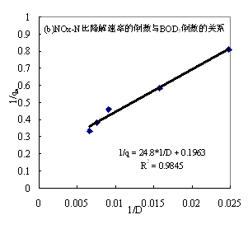
案例3
图2b表明，1/qN对1/D有很好的线性关系，相关系数R=0.9922（R²=0.9845）。

Slide 52
案例4
HA对有机农药甲基对硫磷、西维因、克百威的吸附等温线见图3，用线性吸附方程拟合甲基对硫磷、西维因和克百威的吸附等温线，拟合结果见表3。线性吸附方程为：
Q = KdCe + A （1）
式中Q为吸附量（mg/kg）；Ce为平衡浓度（mg/l）；Kd为线性吸附平衡常数，A为线性方程待定常数。用HA总有机碳标化有机农药的吸附系数Kd得有机碳标化吸附系数Koc，有机农药在HA上的Koc值见表3。由图3、表3可知，甲基对硫磷、西维因和克百威在HA上的吸附等温线较好的符合线性吸附方程，相关系数在0.8748～0.9940之间，但是克百威的相关系数要小于甲基对硫磷和西维因；从整体上看有机农药在HA上的Kd大小顺序为：水解处理HA＞原始HA＞肟化处理HA＞氧化处理HA。

Slide 53
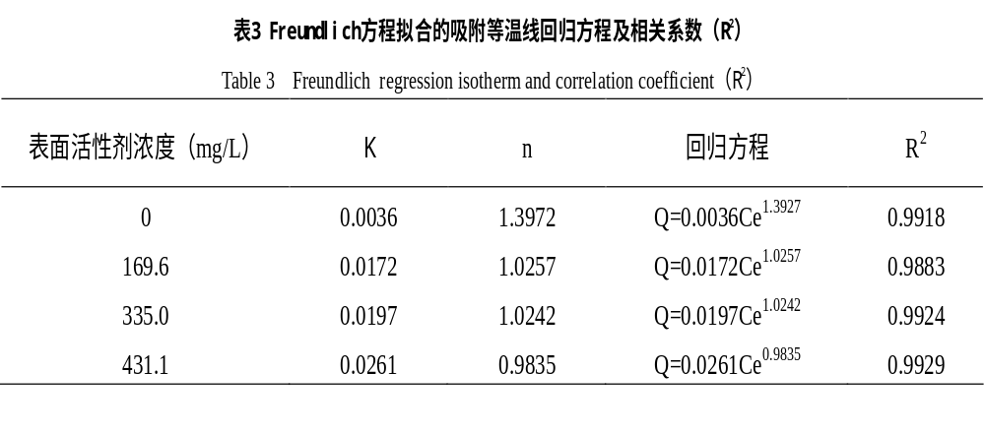
案例6
在下表中，作者将回归方程的可决系数误称为“相关系数”。

Slide 54
案例7
早期的研究表明有机污染物通过分配作用吸附到土壤/沉积物有机质上，其吸附量与有机碳含量和有机污染物的辛醇-水分配系数成正比[3]。从甲基对硫磷、西维因和克百威分配系数Kd与改性HA有机碳含量的关系可知（见图4）， Kd与HA的有机碳含量成正比，但相关性不高分别为：0.7429、0.8870和0.6900，这表明有机农药在HA上的吸附行为不是由HA的有机碳含量唯一确定，还受到其他因素的影响。图5为有机农药在处理前后HA上
的有机碳标化吸附系数Koc对数（lgKoc）与三种有机农药辛醇-水分配系数Kow对数（lgKow）之间的关系曲线，lgKoc与lgKow呈现较好的线性关系，相关系数分别为：0.8573、0.8367、0.8420和0.9408，可见用辛醇-水分配系数来预测有机污染物在土壤/沉积物上的吸附具有一定的合理性[3]。

Slide 55
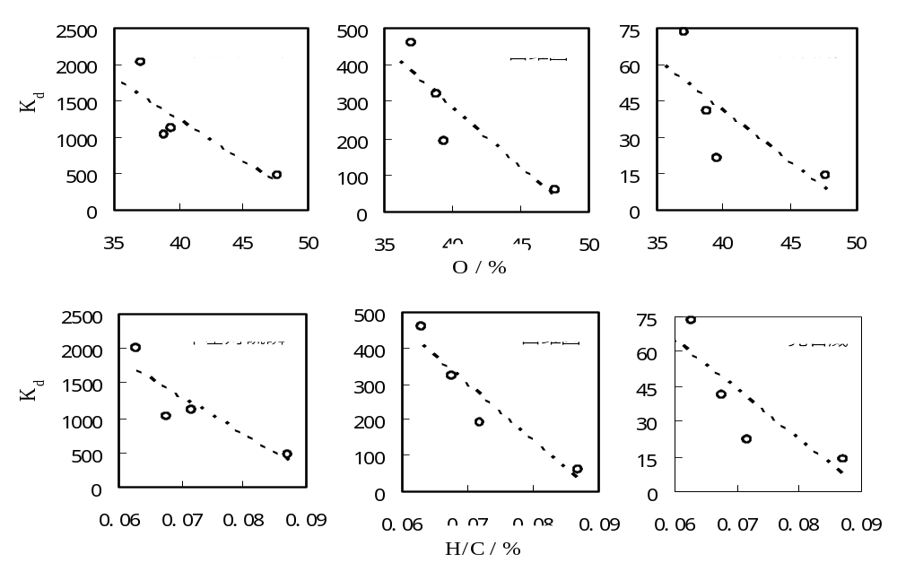
案例8
图6 Kd与腐殖酸O元素含量和H/C比的相关性
Fig 6 Correlation of Kd and O content and H/C rate of the humic acids

Slide 56
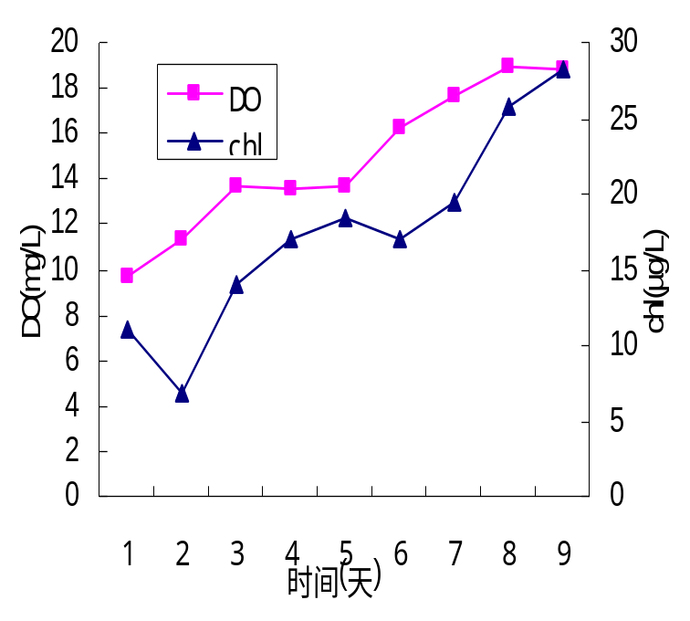
案例9
图4为取每天19：00的DO值与叶绿素值做的趋势图，通过分析它们数据得出它们的相关性为0.8899，在一定程度上能反映藻类的变化趋势。可以作为藻类增长趋势的预报指标。

Slide 57
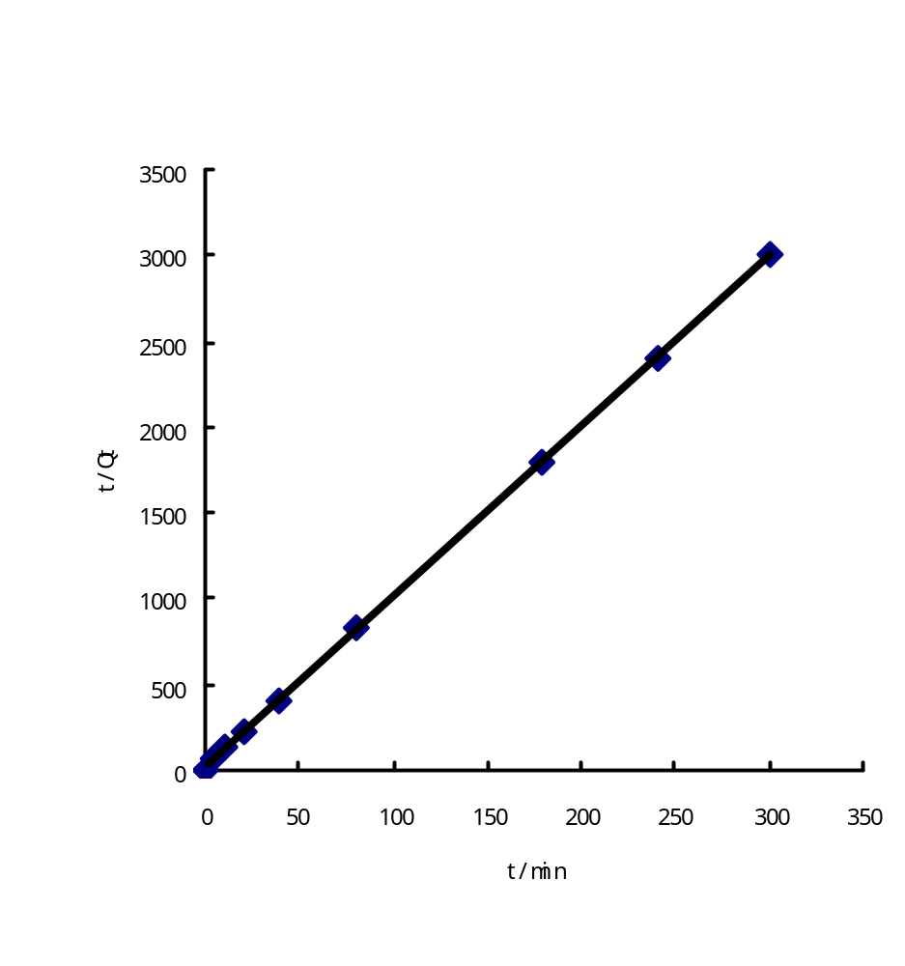
案例10
作图得到一条直线见图6，二级动力学速率方程可很好的描述Cu^{2＋}、Cd^{2＋}在生物膜上的吸附(R_{Cu}=0.9989，R_{Cd}＝0.9978)。

Slide 58
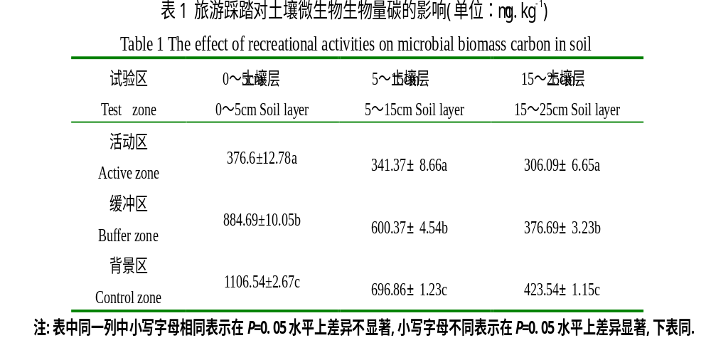
案例11

Slide 59
案例11（续）
由表1可知,0～5cm土壤层中,活动区土壤微生物生物量碳和缓冲区土壤微生物生物量碳分别比背景区土壤微生物生物量碳降低了65.96%和20.05%，而活动区土壤微生物生物量碳比缓冲区土壤微生物生物量碳降低了57.42%，并且3个试验区的差异均达到显著水平（P<0.05）. 5～15cm土壤层中,活动区土壤微生物生物量碳比缓冲区土壤微生物生物量碳降低了43.14%，而缓冲区土壤微生物生物量碳比背景区土壤微生物生物量碳降低了13.85%，3个试验区的差异也均达到显著水平（P<0.05）. 15～25cm土壤层中,活动区土壤微生物生物量碳比缓冲区土壤微生物生物量碳降低了18.58%，而缓冲区土壤微生物生物量碳只比背景区土壤微生物生物量碳降低了11.06%，但3个试验区的差异均达到显著水平（P<0.05）.

Slide 60
案例11（续）
由表2可知，在0～5cm土壤层和5～15cm土壤层,旅游踩踏对土壤微生物生物量氮的影响与对土壤微生物生物量碳的影响是相似的.但在15～25cm土壤层，活动区土壤微生物生物量氮比背景区土壤微生物生物量氮低，并且达到显著水平（P<0.05）；缓冲区土壤微生物生物量氮与活动区土壤微生物生物量氮的差异也达到显著水平（P<0.05）；缓冲区土壤微生物生物量氮虽然比背景区土壤微生物生物量氮低，但2个试验区的差异没达到显著水平（P>0.05） .

Slide 61
案例12
2.10 相关性分析
所有相关数据分析，通过SPSS10.0软件分析完成,采用t测验法检验相关系数的显著性。

Slide 62
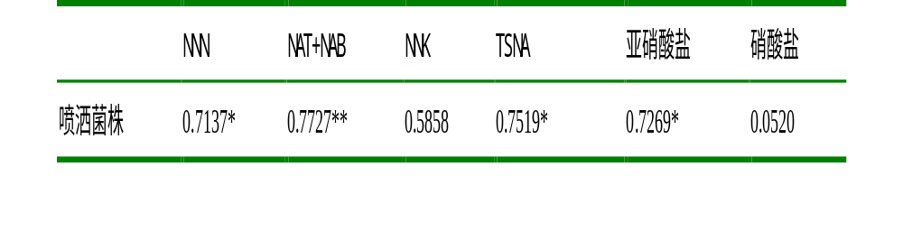
案例12（续）
表2：喷洒菌株与TSNA与硝酸盐、亚硝酸盐的相关性及显著性分析
Table2: The correlation and significant analysis of spraying WB5 with nitrate, nitrite
注:**极显著 *显著

Slide 63
案例12（续）
从表2可知，晾制期间烟叶中WB5的菌量与硝酸盐含量几乎没有相关性，而与亚硝酸盐、NNN和总TSNA都存在着显著的负相关性，与NAT+NAB存在极显著的负相关性，而与NNK的负相关性则不显著。结果表明，喷洒WB5菌株可以明显降低烟叶中的TSNA含量，对烟草的安全性来说，最主要是降低用于卷烟烟叶中的有害物质，因此，该菌株对提高烟草安全性有积极的意义。

Slide 64
案例12（续）
从表3可知，亚硝酸盐与硝酸盐存在一定的相关性，相关系数为0.4875，但不显著。而各种TSNA及其总量与亚硝酸盐都存在着显著的相关性，尤其是与NNN、NAT+NAB和TSNA之间有极显著的相关性。TSNA总量与NNN、NAT+NAB和NNK都具有极显著相关性，但与NNK的相关性稍低。而NNK与NNN、NAT+NAB也存在着显著的相关性，NNN与NAT+NAB之间的相关性极为显著。

Slide 65
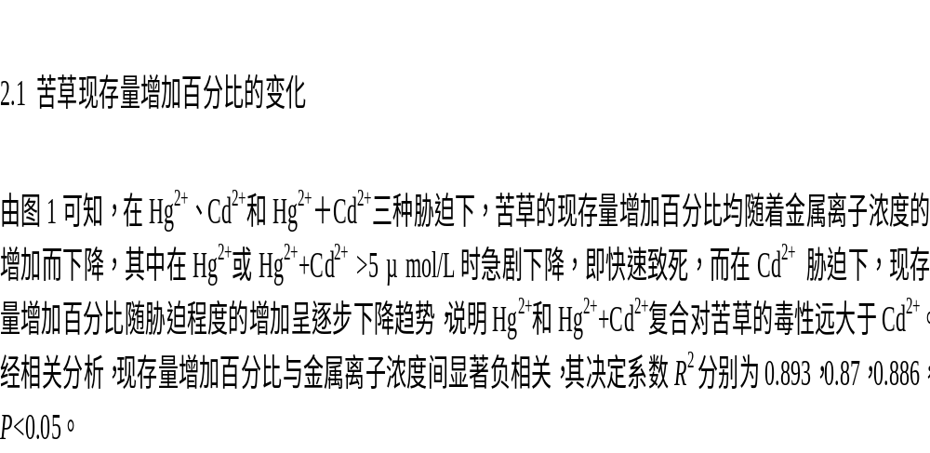
案例13

Slide 66
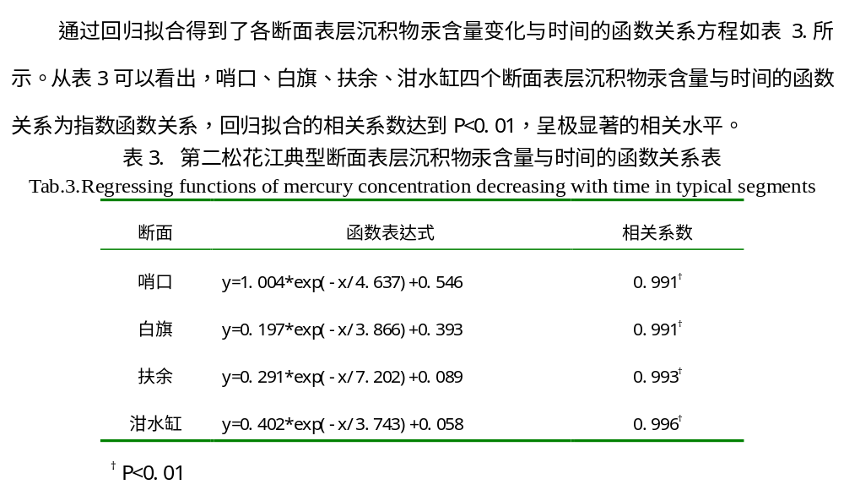
案例14

Slide 67
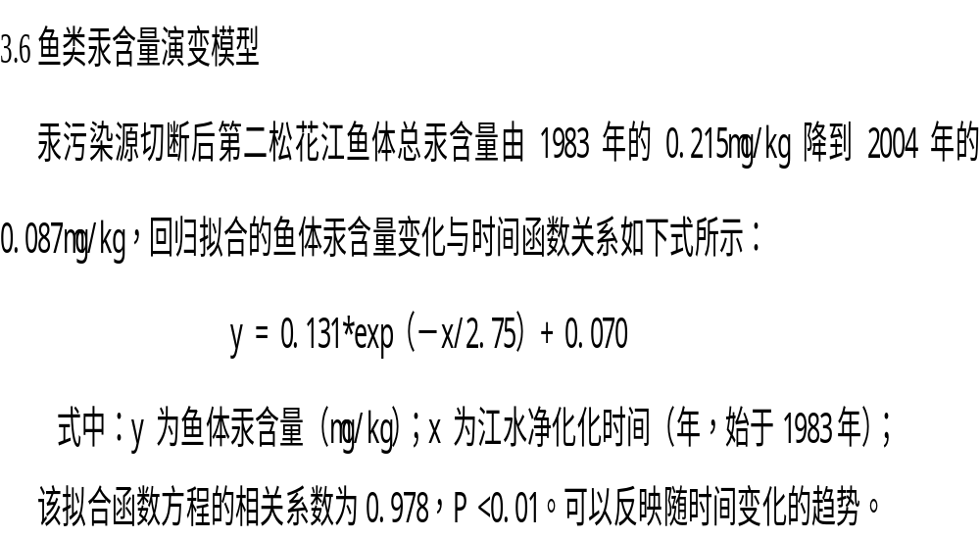
案例15

Slide 68
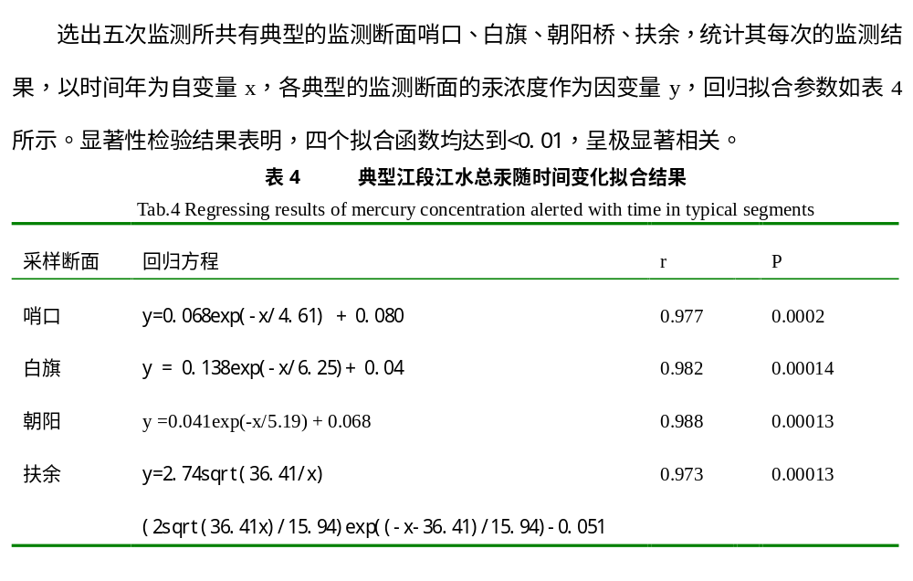
案例16

Slide 69
案例：稿件20061113002初稿
2.1 苦草现存量增加百分比的变化
由图1可知，在Hg2+、Cd2+和Hg2+＋Cd2+三种胁迫下，苦草的现存量增加百分比均随着金属离子浓度的增加而下降，其中在Hg2+或Hg2++Cd2+ >5 µ mol/L时急剧下降，即快速致死，而在Cd2+ 胁迫下，现存量增加百分比随胁迫程度的增加呈逐步下降趋势，说明Hg2+和Hg2++Cd2+复合对苦草的毒性远大于Cd2+。经相关分析，苦草现存量增加百分比与金属离子浓度间显著负相关，其决定系数R2分别为0.893，0.87，0.886，P<0.05。

Slide 70
稿件20061113002初稿（续）
2.2 对苦草光合与呼吸作用的影响
苦草的Pg、Pn、R是随着金属离子浓度的增加而下降（图2）。Pg、Pn与金属离子浓度间在Cd2+、以及Hg2+＋Cd2+复合胁迫时呈明显负相关，其决定系数R2的范围是0.744～0.876（P<0.05）。R与金属离子浓度间只有复合胁迫时明显负相关，其决定系数R2=0.726（P<0.05）。

Slide 71
2.3 对苦草叶绿素含量的影响
3种处理均导致叶绿素含量随着时间的延长和金属离子浓度的增加而降低，但略有波动（图3）。在低浓度胁迫时（≤2.5 µ mol/L，下同）叶绿素含量升高（Hg2+处理72h时降低），之后较明显地降低；叶绿素含量与金属离子的浓度除Hg2+、Cd2+单一胁迫6h时外，其他明显负相关；其决定系数R2的范围是0.669~0.850（P<0.05）。

Slide 72
2.4对苦草可溶性蛋白浓度的影响
总体上看，3种处理均导致苦草可溶性蛋白含量随着时间的延长和金属离子浓度的增加而明显降低，但略有波动（图4）。在单一Hg2+和复合处理时，可溶性蛋白含量在低浓度胁迫时，基本保持稳定或略有升高，之后，除单一Hg2+处理6h时蛋白质含量随金属离子浓度增加而缓慢下降外，其他均随着时间的延长和金属离子浓度的增加而较大幅度下降；在单一Cd2+处理时，可溶性蛋白含量在≤10 µ mol/L浓度时稳定或升高，之后相对较缓慢地降低。经回归分析，蛋白质含量与金属离子的浓度在Hg2+胁迫24h、Cd2+胁迫72h、以及复合胁迫24h和72h时呈明显负相关；其决定系数R2的范围是0.684~0.763（P<0.05）。

Slide 73
2.5对苦草POD活性的影响
由图5可知，在Hg2+和Hg2++Cd2+复合胁迫时，6h时POD活性稳定或随金属离子浓度的增加而缓慢上升，24h时先明显升高，在Hg2+=10 µ mol/L、Hg2++Cd2+=20 µ mol/L时达最高，之后下降，72h时金属离子浓度在5µ mol/L前明显上升，之后下降至最低。两者间的变化趋势相似，即随着胁迫浓度和时间的增加，POD的活性逐步增大，超过一定限度后，开始降低。而在Cd2+单一胁迫下，POD活性除在最高浓度和最长时间胁迫（即最大胁迫）下略有降低外，均随胁迫强度的增加而增加。经相关分析，在Hg2+胁迫72h时，POD活性与金属离子浓度间显著负相关（决定系数R2＝0.773，P<0.05），在Cd2+胁迫6和24h，Hg2++Cd2+复合胁迫6h时，POD活性与金属离子浓度间显著正相关，决定系数R2分别为0.989，0.994（P<0.01）和0.774（P<0.05）。

Slide 74
2.6对苦草SOD活性的影响
由图6可知，SOD活性与POD活性的变化趋势基本一致，但在40µ mol/L 的Hg2+和Hg2++Cd2+复合胁迫6h时，SOD活性是降低的。经相关分析，在Cd2+胁迫6和24h时，SOD活性与金属离子浓度间显著正相关（决定系数R2分别为0.899，0.86，P<0.01）。

Slide 75
预审修改意见
稿件编号：20061113002
初审结果：修改后送审
修改意见：
5）第2.1节“经相关分析，现存量增加百分比与金属离子浓度间显著负相关，其决定系数R2（2是上角标）分别为0.893，0.87，0.886，P<0.05。”这段文字存在常识性错误。相关分析计算的是“相关系数”（其符号是r）而不是 “决定系数”（符号是R2（2是上角标）），决定系数是回归分析中应计算的统计参数。作者进行的是相关分析还是回归分析？此外，按照数理统计常识，关于相关系数，有Pearson 相关系数，还有Spearman或Kendall秩相关系数。如果没有特别指出，r就是Pearson 相关系数。但是，Pearson 相关系数仅在样本数据的分布服从正态分布时才有意义。如果样本数据不服从正态分布，则必须计算Spearman或Kendall秩相关系数。请作者确认，你计算的是否为Pearson 相关系数？如果是，则请报告正态分布检验结果，以证明计算此相关系数是妥当的。按照本刊规定，还需要作者报告相关分析时使用的统计软件（如SPSS，SAS）。第2.2节至2.6也存在此类问题。关于数理统计问题，欢迎作者登陆本刊网站查阅最新的公告。

Slide 76
修改结果
2.2 测试指标与方法
  ……
  实验结果为三次平均值。用Spss11.5软件进行相关分析，采用Kendall相关系数。

Slide 77
修改结果（续）
3 结果（Results）
3.1 苦草现存量增加百分比的变化
由图1可知，在Hg2+、Cd2+和Hg2+＋Cd2+三种胁迫下，苦草的现存量增加百分比均随着金属离子浓度的增加而下降，其中在Hg2+或Hg2++Cd2+ >5 µ mol·L－1时急剧下降，即快速致死，而在Cd2+胁迫下，现存量增加百分比随胁迫程度的增加呈逐步下降趋势，说明Hg2+和Hg2++Cd2+复合对苦草的毒性远大于Cd2+。经相关分析，现存量增加百分比与金属离子浓度间极显著负相关，其相关系数r分别为－0.933＊＊，－0.945＊＊，－0.941＊＊（＊为显著，＊＊为极显著，下同）。

Slide 78
修改结果（续）
3.2 对苦草光合与呼吸作用的影响
苦草的Pg、Pn、R是随着金属离子浓度的增加而下降（图2）。三者与金属离子浓度间显著或极显著负相关，其相关系数r的范围是－0.600＊～－0.966＊＊。
3.3 对苦草叶绿素含量的影响
3种处理均导致叶绿素含量随着时间的延长和金属离子浓度的增加而降低，但略有波动（图3）。在低浓度胁迫时（≤2.5 µ mol·L－1，下同）叶绿素含量升高（Hg2+处理72h时降低），之后较明显地降低；叶绿素含量与金属离子的浓度除Hg2+胁迫6、24h和Cd2+胁迫6h外，其他显著或极显著负相关；其相关系数r的范围是－0.690＊～－969＊＊。

Slide 79
修改结果（续）
3.4对苦草可溶性蛋白浓度的影响
总体上看，3种处理均导致苦草可溶性蛋白含量随着时间的延长和金属离子浓度的增加而明显降低，但略有波动（图4）。在单一Hg2+和复合处理时，可溶性蛋白含量在低浓度胁迫时，基本保持稳定或略有升高，之后，除单一Hg2+处理6h时蛋白质含量随金属离子浓度增加而缓慢下降外，其他均随着时间的延长和金属离子浓度的增加而较大幅度下降；在单一Cd2+处理时，可溶性蛋白含量在≤10 µ mol·L－1浓度时稳定或升高，之后相对较缓慢地降低。经相关分析，蛋白质含量与金属离子的浓度在Hg2+胁迫24、72h，复合胁迫6、24和72h时极显著负相关，相关系数r的范围是－0.867＊＊～－0.969＊＊；Cd2+胁迫72h时显著负相关，r＝－0.600＊。

Slide 80
修改结果（续）
3.5对苦草POD活性的影响
由图5可知，在Hg2+和Hg2++Cd2+复合胁迫时，6h时POD活性稳定或随金属离子浓度的增加而缓慢上升，24h时先明显升高，在Hg2+=10 µ mol·L－1、Hg2++Cd2+=20 µ mol·L－1时达最高，之后下降，72h时金属离子浓度在5 µ mol·L－1前明显上升，之后下降至最低。两者间的变化趋势相似，即随着胁迫浓度和时间的增加，POD的活性逐步增大，超过一定限度后，开始降低。而在Cd2+单一胁迫下，POD活性除在最高浓度和最长时间胁迫（即最大胁迫）下略有降低外，均随胁迫强度的增加而增加。经相关分析，在Cd2+胁迫6、24、72h，Hg2++Cd2+复合胁迫6h时，POD活性与金属离子浓度间显著或极显著正相关，相关系数r分别为0.828＊，0.997＊＊，0.733＊,0.828＊。

Slide 81
修改结果（续）
3.6对苦草SOD活性的影响
由图6可知，SOD活性与POD活性的变化趋势基本一致，但在40 µ mol·L－1的Hg2+和Hg2++Cd2+复合胁迫6h时，SOD活性是降低的。经相关分析，在Cd2+胁迫6、24、72h时，SOD活性与金属离子浓度间显著或极显著正相关，相关系数r分别为0.948＊＊、0.927＊＊、0.733＊。

Slide 82
再修意见
1）在第2.2节中，请将“用Spss11.5软件进行相关分析，采用Kendall相关系数。”一句修改为“本研究中的相关分析用SPSS 11.5软件进行。经正态分布检验，因数据不服从正态分布，故相关分析时采用Kendall相关系数。”
2）文中将p<0.05的情形（即在α=0.05下显著）称为“显著”是可以的，但将p<0.01的情形（即在α=0.01下显著）称为“极显著”就不妥。数理统计中无“极显著”这样的说法（尽管一些统计软件教程中有这样的提法，但这样说不严瑾，也不规范）。因此，请全面修改第3章和结论一章中相应的提法，将断语统一改为“显著相关”，将括号内的注释改为“（＊表示在α=0.05下显著，＊＊表示在α=0.01下显著）”。

Slide 83
预审意见案例
稿件编号：20061121003
初审结果：修改后送审
修改意见：
8）第3.3节：作者实际进行的是回归分析而非相关分析。回归分析的结果并不能解释相关性问题。请作者全面修改本节正文及图、表中的相应提法。如果作者不能理解回归分析与相关分析的区别，请您登陆本刊网站查阅本刊编辑部发布的有关数理统计问题最新公告。类似“本试验在冬小麦-夏玉米轮作田也发现了类似现象．去除施肥影响后土壤N2O通量和地温呈指数关系，并达到极显著水平(P＜0.001)(见图3a)”这样的提法欠妥（此后的行文中仍有此类错误）。对于假设检验，显著性的断语只有“显著”和 “不显著”，没有 “极显著”这样的说法(决不是p小于0.05就是“显著”，p小于0.01就是“极显著”)。按照通常做法，在下“显著”或“不显著”结论的同时，还需注明显著性水平α（α通常取0.05或0.01）。表3中的“关系式”应为“回归方程”，可决系数（不是“相关系数”）R应写为R2(2为平方)。此外，表3的表下注“＊＊P<0.001”应为“＊＊P<0.01”。图3和第3.3.4节所列各回归方程中R也应修改为R2(2为平方)。

Slide 84
编辑部预审修改稿
稿件编号：06-04-20-79
氮肥施用对紫色土－玉米根系系统N2O排放的影响
摘要：利用静态箱－气相色谱法对不同施氮水平和氮肥品种处理的石灰性紫色土下玉米根系－土壤系统的N2O排放变化进行了观测。结果表明，N2O排放通量在施肥及降雨后的短时间内都会出现峰值，土壤水分含量高且较长时间保持稳定不利于N2O的排放。不施肥条件下，土壤－作物根系系统N2O的排放量为0.88 kg·hm-2～0.90 kg·hm-2；施用氮肥显著地增加了N2O排放，N2O的排放量为1.27 kg·hm-2～2.52 kg·hm-2。施氮量越高，N2O排放量也越高，中氮和高氮处理的排放量分别为2.19 kg·hm-2和2.52 kg·hm-2；N2O排放量分别占施氮量的0.87%和0.66%。氮肥品种对N2O排放的影响也十分显著。尿素、硫酸铵和硝酸钾处理的排放量分别为2.09 kg·hm-2、1.80 kg·hm-2和1.27 kg·hm-2；铵态氮肥和硝态氮肥的N2O排放量分别占施氮量的0.60％和0.26％，显著或极显著地低于施用酰胺态氮肥（0.80％）。此外，玉米根系也是N2O的主要排放源。
关键词：石灰性紫色土 土壤－根系系统 N2O排放通量 施氮水平 氮肥品种

Slide 85
编辑部预审修改稿
稿件编号：06-04-20-79
1.2 试验设计
氮肥施用水平试验设3个处理，分别为不施肥（CK ：0 kg·hm-2）；中等施氮（MN： 150 kg·hm-2）；高氮（HN：250 kg·hm-2）。同时，在中氮处理区两行玉米间设置空白处理（MN-NP：不种玉米，施肥），施用氮肥为尿素。
氮肥品种试验设4个处理，以尿素－酰胺态氮肥（UN，Urea）、硫酸铵－铵态氮肥（AN，Ammonium Sulphate）及硝酸钾－硝态氮肥（NN ，Potassium Nitrate）等作为氮肥供给来源，以不施氮肥作为对照（CK）。氮肥施用量为150 kg·hm-2。
1.5 数据处理
试验结果中所有数据的处理和作图皆由EXCELL2003完成；统计分析则由SPSS软件完成。
上述表述中存在的问题：1） SPSS软件的版本号未说明；2）“统计分析”提法太笼统。究竟用的什么统计分析方法？应明确交代（本项研究中，作者实际进行的是“方差分析”，但作者始终未交代）。

Slide 86
编辑部预审修改稿
稿件编号：06-04-20-79
2.1.2 N2O 排放差异
与不施氮肥相比较，中氮和高氮处理的排放通量在整个生育期内都比较高，在施肥或降雨后的短时间内这种现象更为明显。二者N2O平均排放通量分别为71.3μg·m-2·h-1和87.2 μg·m-2·h-1，比不施肥处理增加了128％和179％；相应地，中氮处理和高氮处理的排放总量大大高于不施肥处理，排放总量（以N形式表示）分别为2.19 kg·hm-2和2.52 kg·hm-2（表2）。高氮处理与中氮处理的差异主要表现在苗期；高氮处理排放总量虽然略高于中氮处理，但二者间差异并不显著，表明施肥量超过一定水平后，N2O排放总量并不会随施氮量的增加而呈线性地增加。
不种玉米处理（MN-NP）在二次施肥后的排放通量都比施肥种玉米处理（MN）的排放通量要高很多（图2），在植株旺盛生长期（6月下旬到7月中旬间），MN－NP处理的排放量一直都较MN处理高，但整个生育期内MN处理排放总量比MN-NP处理的N2O排放量还要略高，且二者在平均排放通量和总排放量上并无明显差异（表2），表明玉米植株根系的存在增加了N2O的排放。

Slide 87
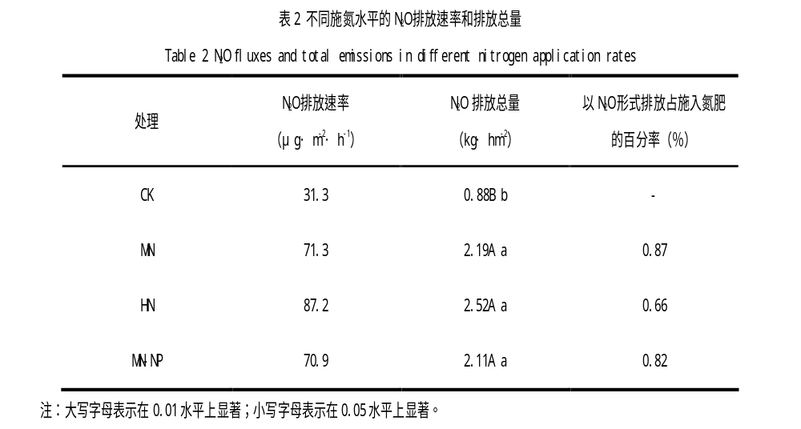
编辑部预审修改稿
稿件编号：06-04-20-79

Slide 88
编辑部预审修改稿
稿件编号：06-04-20-79
2.2.2 N2O 排放差异
由图3可知，除个别峰值低于其他处理外，酰胺态氮肥处理的N2O排放通量都高于其他两种形态，而铵态氮肥处理除7月18日的排放高峰外，排放通量都低于酰胺态氮处理；硝态氮肥处理在苗期前的排放量较高，但进入7月中旬后1个月内，其排放通量一直维持在较低的水平上,而这个时期内降雨频繁，土壤水分含量偏高，施入的硝态氮肥更有利于反硝化过程的进行，且有可能大部分转化为N2；另外，由于无铵态氮来源，土壤本身以硝化过程产生的N2O很少，这二者使得硝态氮肥处理的N2O排放通量较其他两种处理都低。处理间的排放总量差异达到显著或极显著水平（表2），以硝态氮或铵态氮形式作为氮肥供给来源时，N2O排放损失量分别占施肥量的0.26％和0.60％，极显著或显著地低于酰胺态氮肥所引起的0.80％的损失量。

Slide 89
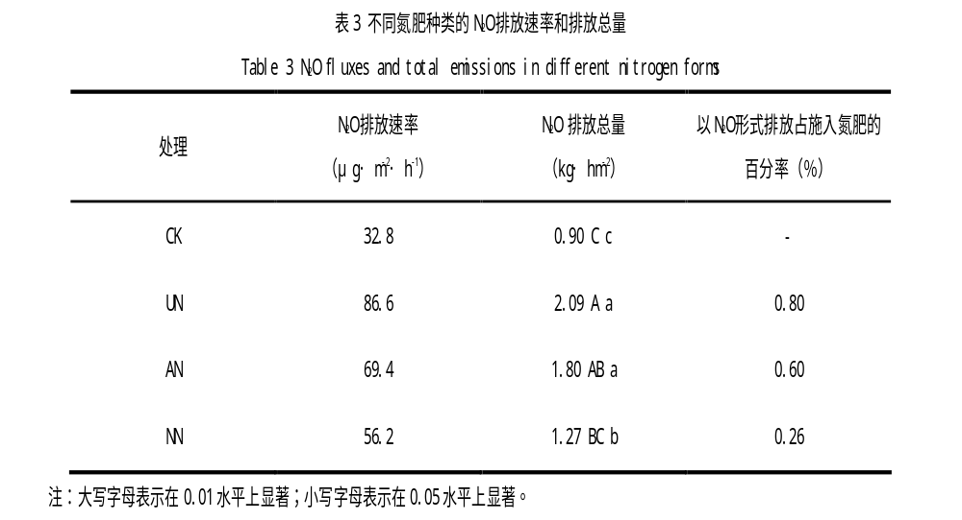
编辑部预审修改稿
稿件编号：06-04-20-79

Slide 90
编辑部预审修改稿
稿件编号：06-04-20-79
2.3环境因子与N2O排放的关系
土壤－作物系统中N2O的排放受诸多因子的共同影响，如土壤水分、温度、无机氮含量和可溶性碳含量等。多数研究结果皆认为，在大田试验下，由于多种因子对N2O的排放起共同作用，单因子对N2O的排放影响不起决定作用。对充水孔隙率与N2O排放量之间进行简单的相关统计分析，结果表明二者间仅有微弱的正相关关系（图5）。不同施氮水平和氮肥品种处理下无机氮含量的变化曲线与N2O排放曲线是比较一致的（图6a与图2；图6b与图4）。对无机氮含量与所有N2O排放测定结果之间的关系进行简单相关统计分析，结果表明无机氮含量与N2O排放量呈极显著的正相关关系，说明无机氮含量越高，N2O排放通量也就越高（图6c）。本区玉米生育期内，5cm处土壤平均温度为26.2℃，在20℃～32℃范围内波动，有利于土壤N2O的产生；与土壤湿度、无机氮含量相比，温度不是主要影响因素。

Slide 91
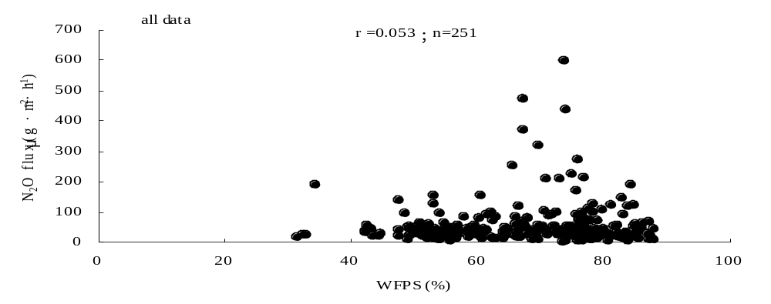
编辑部预审修改稿
稿件编号：06-04-20-79
图5 N2O排放通量土壤充水孔隙率关系
Fig.5 Relationship between N2O flux and WFPS

Slide 92
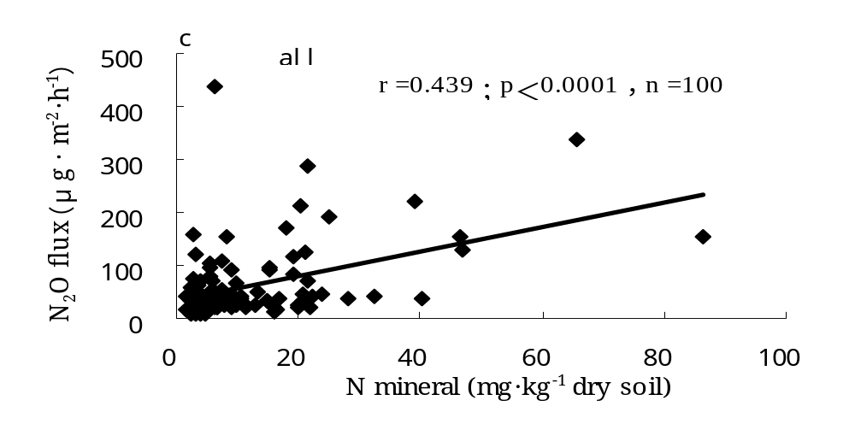
编辑部预审修改稿
稿件编号：06-04-20-79
图6c: N2O排放与无机氮含量关系

Slide 93
稿件编号：06-04-29-108
相关分析（表2）表明Al、Fe、Mg、Sc显著正相关，而K和Na显著正相关。LOI（燃烧重量损失 ）与Fe、Mg、Sc显著正相关。相关分析进一步表明沉积物矿物组成不同而导致的元素背景方面的差异，因而采用同一背景含量值来评价整个河流沉积物污染风险存在明显的弊端。

Slide 94
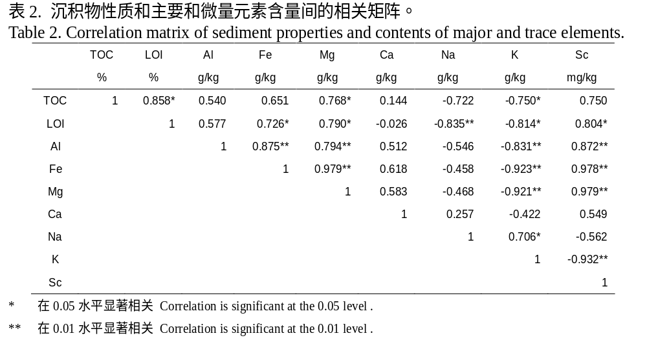
稿件编号：06-04-29-108

Slide 95
稿件编号：06-04-29-108
3.2 未污染沉积物中元素的含量和相关关系
在嫰江汇入松花江前的大庙渡口基本未受到人类活动的污染，在该地点沉积物中Sc同绝大部分元素（表生元素Mn, P, Ca除外）都存在显著的相关关系（图2），表明了这些元素共同的地球化学起源。我们假定这些共同起源的元素间的相关关系同样存在于松花江流域污染发生之前的沉积物。因此我们可以利用这些方程计算松花江流域沉积物中元素的背景含量（污染发生之前的含量）。本文只列出Sc~Hg的相关方程。

Slide 96
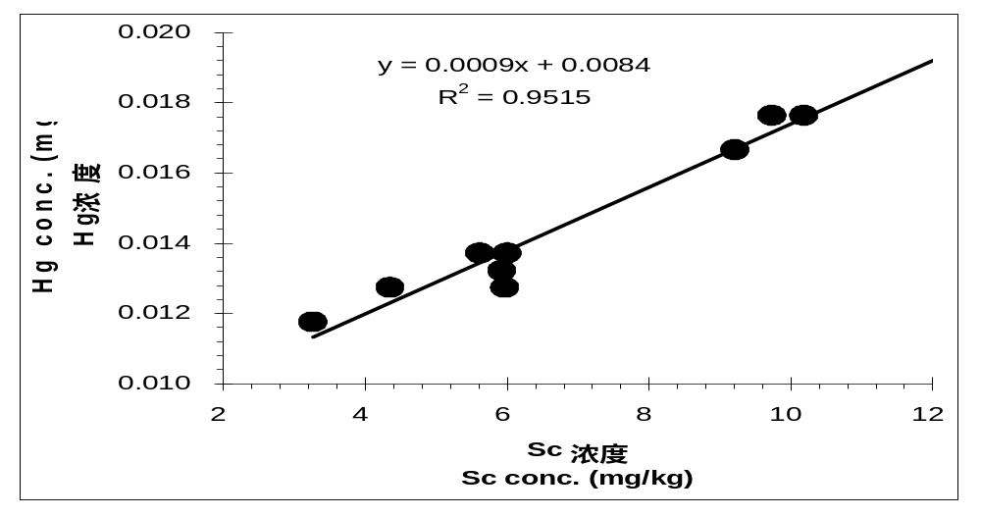
稿件编号：06-04-29-108
图2. 松花江流域大庙渡口沉积物（0-28 cm 深度）中Hg浓度随Sc浓度的变化

Slide 97
稿件编号：06-01-20-71
3.2 重金属富集状况与相关分析
……
对温榆河沉积物不同深度的重金属含量及其相关化学性质的变化进行相关分析，其结果如表3所示。可以看出：Fe含量则与Zn、Cu、Cr含量间均达P<0.01的正相关显著性水平，而Fe与As、Cd、Ni间无明显相关性；Zn与所有金属元素间均呈显著正相关关系；Cu含量与除As、Ni外的其它金属元素含量间均呈显著正相关关系；Cd含量与除Fe以外的其它重金属元素含量间的相关性显著。pH值与金属元素（除Fe、As外）的含量间负相关关系均达P＜0.05以上的显著性水平。沉积物的有机质含量与重金属元素（除Fe外）含量间均达P＜0.05以上的显著正相关水平，这可能与有机质能与重金属产生吸附等化学作用有关。 ……

Slide 98
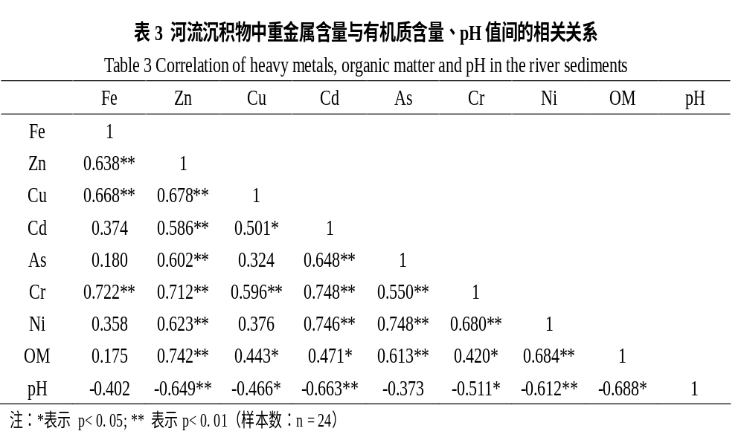
稿件编号：06-01-20-71

Slide 99
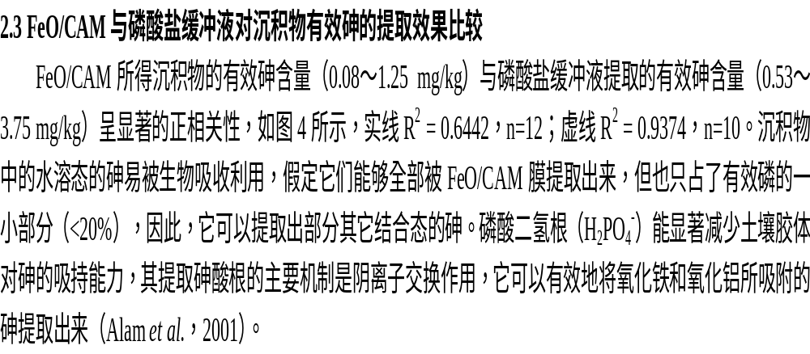
稿件编号：20061122001

Slide 100
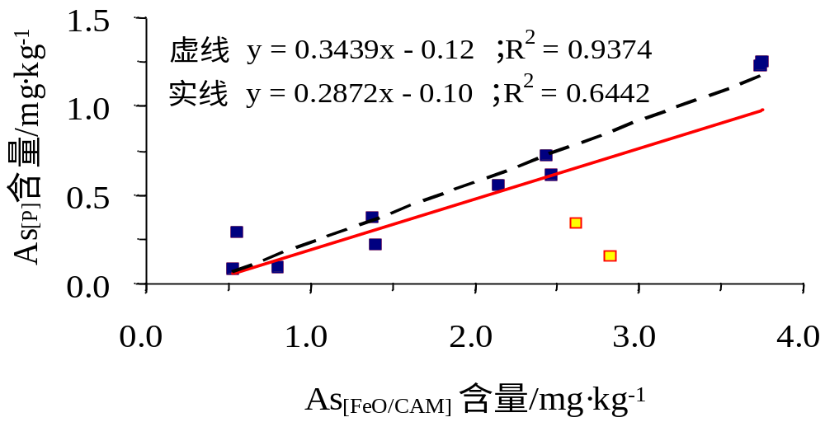
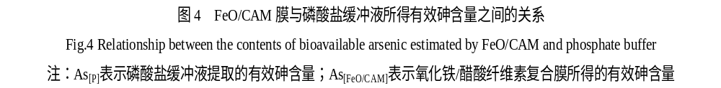
稿件编号：20061122001

Slide 101
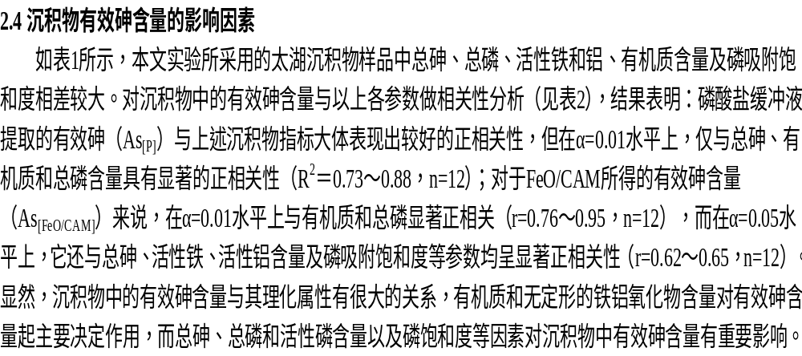
稿件编号：20061122001

Slide 102
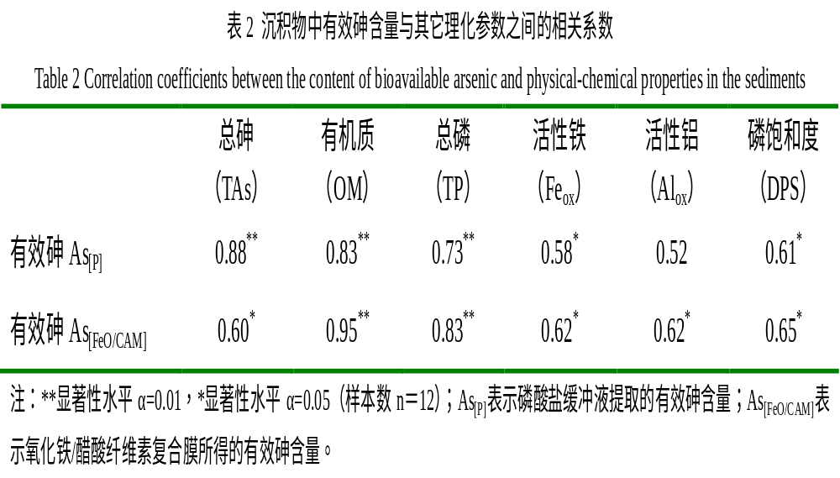
稿件编号：20061122001

Slide 103
稿件编号：20061123001
2.2.1 不同功能区降尘重金属特征
由表2可见，不同功能区降尘的重金属全含量存在显著性差异（p<0.05），Cu、Cd以工业区最高，Zn、Pb以商业交通区最高，居住区、清洁对照区则负荷相对较轻。以内梅罗污染指数PN计算各功能区的重金属污染强度：PN= ｛［（Pi均2）+ （Pi最大2］/2｝1/2 ，Pi=Ci/Cj， 式中Pi均和Pi最大分别是平均单项污染指数和最大单项污染指数；Ci为降尘实测值，Cj为广东省土壤元素背景值[7]。两地不同功能区降尘污染趋势一致，其综合污染指数由大到小为：工业区（包括电厂）、商业交通区、居住区、清洁对照区。

Slide 104
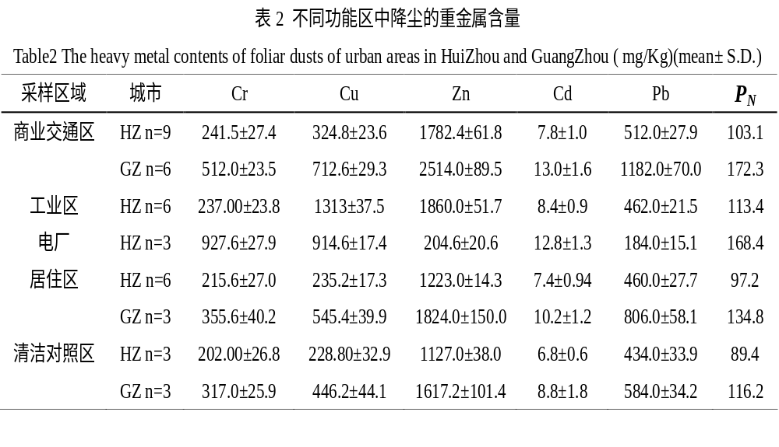
稿件编号：20061123001

Slide 105
谢 谢！
欢迎批评、指正！
报告人：张利田
zhanglt@rcees.ac.cn
010-62941073

